Slide 1
Uvádějící učitel
Několik poznámek o jeho roli a významu s drobnou systémovou exkurzí
Startujeme mentoring ve školství?

Slide 2
Podpora začínajících učitelů
Staráme-li se dobře o začínajícího učitele v jeho adaptačním období, vytvoříme mnohem větší pravděpodobnost, že nám ve škole zůstane a stane se dobrým učitelem…
(je to kritické období a víme, že v něm zbytečně o řadu učitelů přicházíme)

Slide 3
Je pozice uvádějícího a provázejícího učitele součást širších plánů?
Standard výkonu práce (kompetenční profil) učitele
Kariérní systém učitele
Podpora profesního rozvoje pedagogů

Slide 4
Škola má jistě řadu nástrojů, jak se o začínajícího učitele postarat…
… pozice uvádějícího učitele je jedním z nich a patří k nejúčinnějším, pokud:
Máme ve škole učitele s významně dobrou kvalitou výkonu práce a současně schopného dobře mentorovat
Nastavíme ve škole systém podpory i samotných mentorů

Slide 5
Klíčový význam mentoringu ve škole
Koncepčně zaváděný systém mentoringu (podpory začínajících učitelů) postupně přispívá k proměně kultury školy
Lidé ve škole upřednostňují vzájemnou podporu a spolupráci
Vzdělávání a podpora profesního rozvoje z velké části vycházejí z interních zdrojů
Škola se postupně stává učící se organizací

Slide 6
Metodické zásady, které se (v mojí praxi) osvědčily
UU nemůže být sám, kdo se o ZU stará, je nutné zapojení přímého nadřízeného a dalších specialistů
Zásadní je VZTAH mentora a začínajícího učitele, ale…
Mentor ctí důvěrnost informací, které má z tohoto vztahu k dispozici – sděluje je třetím osobám jen po dohodě se ZU
Role mentora pomáhá předcházet profesnímu vyhoření, tedy má pozitivní význam i pro něj samotného a je výhodné ho v této roli podporovat
Dokumentace jen nezbytná a užitečná – adaptační plán

Slide 7
A nyní ta skeptičtější část…
Jestlipak je Učitel národů na správné bankovce….

Slide 8
Nemůžeme předpokládat rovnítko mezi uvádějícím učitelem a mentorem
„Aby se podařilo ve vzdělávacím systému podpořit a udržet začínající pedagogy, bude na základě nového kompetenčního profilu učitele a profesionalizačního kontinua vypracován ucelený systém uvádění do profese. Jeho součástí bude mimo jiné jasně definované adaptační období, intenzivní mentorská podpora a vyhodnocování postupu adaptace. Zároveň bude systémem umožněna obdobná podpora uvádějícím učitelům – proškolení, snížení přímé pedagogické činnosti, finanční ohodnocení.“ (Strategie 2030+)

Slide 9
Výcvik mentorů a jejich podpora, vzdělávání ředitelů, to vše je velmi náročné časově i finančně
Mentorství jako součást péče o spolupráci pedagogů a profesní rozvoj – priorita v řízení školy
… což nese velké nároky na ŘEDITELE školy
vysoké riziko zvyšování administrativní zátěže
(Podpora ředitelů?)

Slide 10
Opatření musí směřovat na celý systém, tedy i nad rámec školy
Jak zacházet s konceptem mentoringu v systému, o kterém víme, že se vyznačuje velkými (a zvětšujícími se) rozdíly v kvalitě škol?
Jak nám bude fungovat mentoring (uvádění) mladých nadějných učitelů – potenciálních reformátorů školství – ve školách, kde jen velmi těžko lze najít dobré mentory (a někdy i dobré ředitele)?
Peníze a výhody budou chtít získat všichni, tedy každá škola bude mít tendenci nějaké takové pozice vykazovat…

Slide 11
Šťastný pedagog na konci adaptačního období
Ale na závěr slíbená optimističtější část…

Slide 12
Připravovaná novela je významná tím, že:
uvádějícímu učiteli zlepšuje podmínky pro tuto jeho práci (může být lépe odměněn a mít na svoji roli větší časový prostor),
dává řediteli školy nástroje, jak péči o nové učitele zlepšit,
dává zkušeným učitelům možnost vstoupit do určitého kariérového stupně,
dává najevo, že systém (stát) uznává jejich roli a náročnost pozice

Slide 13
Institut uvádějícího učitele může být i v poměrně redukované podobě – za dobrého řízení v dané škole – velmi přínosný.
Uvádějící učitel může hrát při realizaci adaptačního plánu klíčovou roli a pozitivně ovlivnit, že:
ZU i na konci adaptačního období chce zůstat u své profese a ve stávající škole
ZU pociťuje ze své práce uspokojení a cítí se úspěšným
ZU dokáže efektivně propojit dřívější teoretická studia se svou současnou praxí

Slide 14
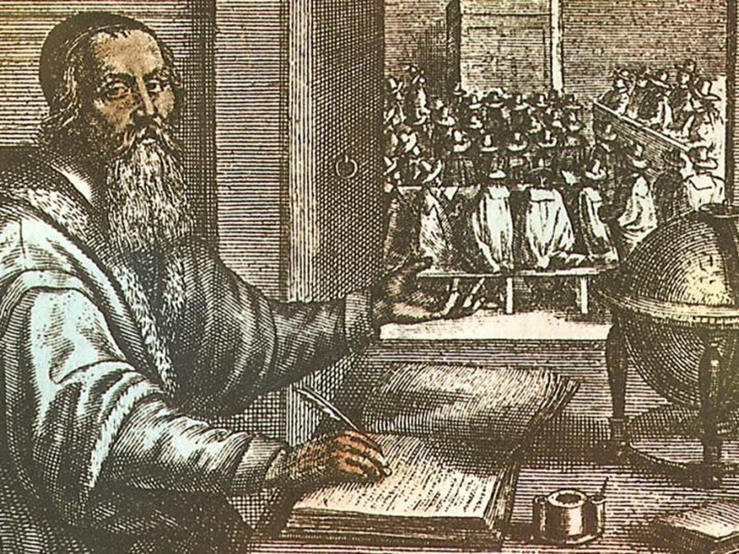
Děkuji za pozornost
Každý krok na dobré cestě je lepší než nevykročit…

